Slide 1
핸즈온 머신러닝 2
2장. 머신러닝 프로젝트 처음부터 끝까지
http://bit.ly/homl2-slide
박해선

Slide 2
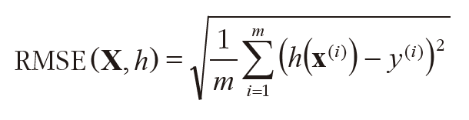
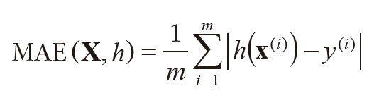
캘리포니아 주택 가격 예측
인구, 중간 소득 등의 특성을 사용하여 중간 주택 가격 예측
다중 회귀, 단변량 회귀(반대: 다변량 회귀)
회귀의 성능 측정
평균 제곱근 오차
평균 절대 오차

Slide 3
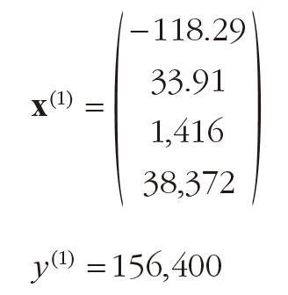
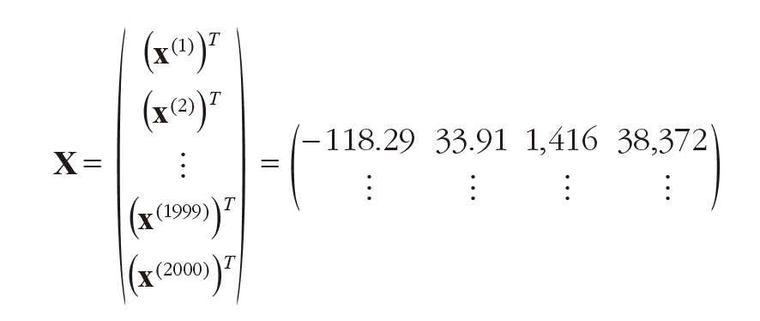
시작하기 전에
표기법
경도
위도
중간 소득
주민
중간 주택 가격
특성
샘플

Slide 4
주피터 노트북 실습
https://colab.research.google.com/github/rickiepark/handson-ml2/blob/master/02_end_to_end_machine_learning_project.ipynb

Slide 5

